Slide 1
মাল্টিমিডিয়া শ্রেণিকক্ষে সবাইকে স্বাগত

Slide 2
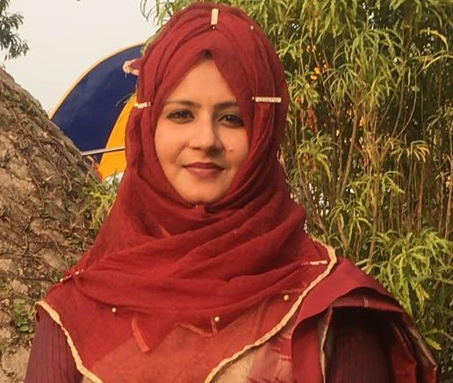
উম্মে হাবিবা আক্তার
প্রভাষক (সমাজবিজ্ঞান)
বওলা ডিগ্রি কলেজ
ফুলপুর , ময়মনসিংহ

Slide 3
শ্রেণি-একাদশ
বিষয়ঃ সমাজবিজ্ঞান প্রথম পত্র
অধ্যায়ঃ প্রথম(সমাজবিজ্ঞানের উৎপত্তি ও বিকাশ)
পাঠঃ সমাজবিজ্ঞানের পরিধি ও বিষয়বস্তু

Slide 4
সমাজবিজ্ঞানের পরিধি ও বিষয়বস্তু

Slide 5
0১
সমাজবিনের পরিধি কি তা বলতে পারবে?
শিখনফল
0২
সমাজবিজ্ঞানের পরিধি ব্যাখ্যা করতে পারবে।
0৩
সমাজবিজ্ঞানের বিষয়বস্তু বিশ্লেষণ করতে পারবে।

Slide 6
সমাজবিজ্ঞানের পরিধি

Slide 7
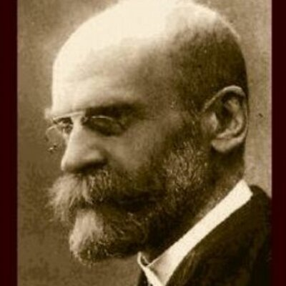
ম্যাক্স ওয়েবার
ডুর্খেইম
ইবনে খালদুন

Slide 8
0১
সমাজতাত্ত্বিক মতবাদ
0২
ঐতিহাসিক সমাজবিজ্ঞান
0২
0২
0৩
পরিবারের সমাজতত্ত্ব
সা
0৪
সামাজিক জনবিজ্ঞান

Slide 9
0৫
গ্রামীণ ও নগরসমাজতত্ত্ব
0৬
ধর্মের সমাজতত্ত্ব
0৭
শিক্ষার সমাজতত্ত্ব
০৮
সা
রাজনৈতিক সমাজতত্ত্ব

Slide 10
0৯
আইনের সমাজতত্ত্ব
১০
সমাজ মনোবিজ্ঞান
১১
সাংস্কৃতিক সমাজতত্ত্ব
১২
সা
সামাজিক পরিসংখ্যান

Slide 11
১৩
পরিবেশে সমাজবিজ্ঞান
১৪
জেন্ডার উন্নয়ন
১৫
চিকিৎসা সমাজবিজ্ঞান
১৬
সা
শিল্প সমাজবিজ্ঞান

Slide 12
১৭
শিল্প কলার সমাজবিজ্ঞান
১৮
সাহিত্যের সমাজতত্ত্ব
১৯
সমাজচিন্তা
২০
সা
অপরাধ সমাজবিজ্ঞান

Slide 13
সমাজবিজ্ঞানের বিষয়বস্তু

Slide 14
সমাজবিজ্ঞানের বিষয়বস্তু
ম্যাক্রোলেভেল
মাইক্রোলেভেল
বন্ধুত্ব
কর্মীগোষ্ঠী
অবসর বিনোদন
শ্রমিক সংঘ
রাজনৈতিক দল
দাতব্য প্রতিষ্ঠান
সমগ্র সমাজ
প্রধান প্রতিষ্ঠানসমূহ
সমাজের প্রধান অংশসমূহ
পরিবার
শ্রেণি
সংস্কৃতি
ধর্ম
ধর্ম
উপসংস্কৃতি
শিক্ষা
শিক্ষা
অর্থনীতি
জাতিতাত্ত্বিক গোষ্ঠী
রাজনীতি
প্রজন্ম

Slide 15
সমাজবিজ্ঞানী অ্যালেক্স ইংকলেস ,সমাজবিজ্ঞানের বিষয়বস্তু নিয়া আলোচনা করতে যেয়ে সমাজবিজ্ঞানের বিষয়বস্তুকে ৪টি ভাগে ভাগ করেছেন।
বিশ্লেষণাত্নক সমাজবিজ্ঞান
গুরুত্বপূর্ণ সামাজিক উপাদানসমূহ
মৌলিক সামাজিক প্রতিষ্ঠান
সামাজিক প্রক্রিয়া

Slide 16
একক কাজ
সমাজবিজ্ঞানের পরিধি একটি পোস্টার আকারে প্রকাশ কর।

Slide 17
মূল্যায়ন
১। ‘Sociology’ শব্দটির প্রবক্তা কে?
(ক) অগাষ্ট কোঁৎ (খ) ডুর্খেইম
(গ)সিমেল (ঘ) অগবার্ন ও নিমকফ
২। সমাজবিজ্ঞান শব্দাটি এসেছে-
(ক) গ্রিক শব্দ (খ) ল্যাটিন শব্দ
(গ) ল্যাটিন ও গ্রিক (ঘ) সংস্কৃতি শব্দ
৩। “সমাজবিজ্ঞান হলো সামাজিক প্রতিষ্ঠানের বিজ্ঞান”- ?
(ক) অ্যারিস্টটল (খ) এমিল ডুর্খেইম
(গ) অগাস্ট কোঁত (ঘ) কার্ল মাকর্স

Slide 18
বাড়ির কাজ
সমাজবিজ্ঞানের বিষয়বস্তুকে কোন চারটি ক্যাটাগরিতে ভাগ করা যায়, উদাহরণসহ তালিকা তৈরি ।

Slide 19
আল্লাহ হাফেজ

